Slide 1
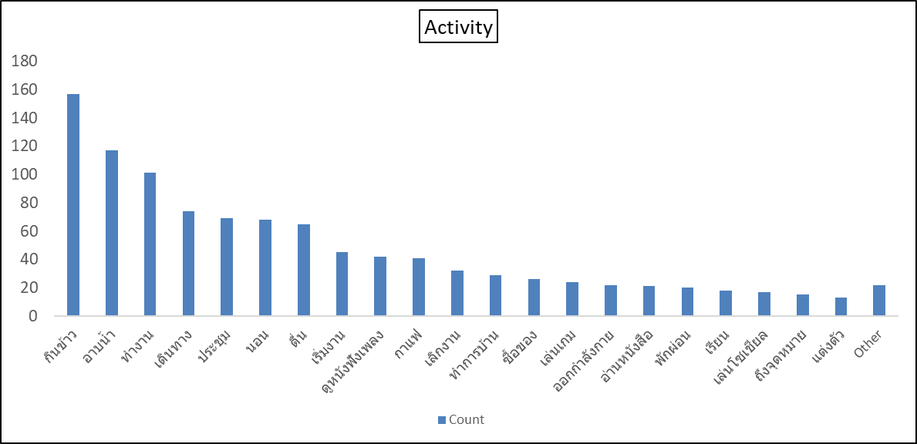

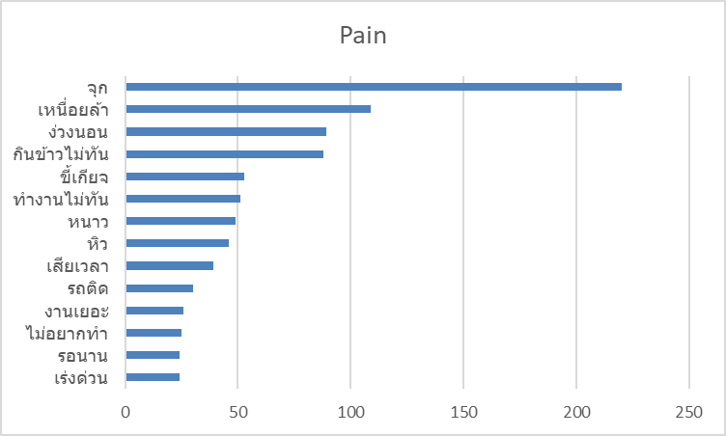
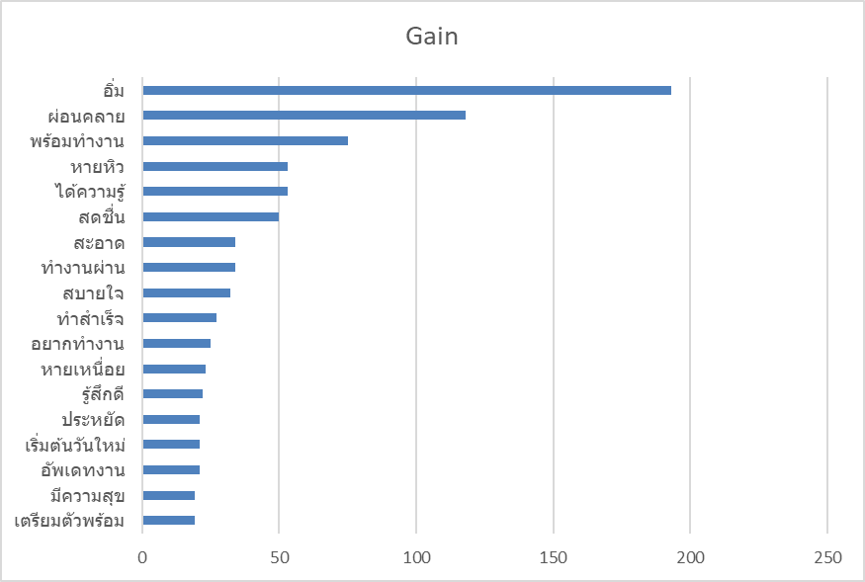
Value Proprosition : Customer Activity
Customer & Jobs
กินข้าว , ทำงาน , อาบน้ำ , ประชุม , นอน , ตื่น นี่เป็น Activity กว่า 60 % ของนักเรียนในคลาสสำหรับในแต่ละวัน จะเห็นว่าใช้ชีวิตวนเวียนอยู่กับสิ่งเหล่านี้
Pain
Gain
ในขณะเดียวกันถึงแม้ว่าการกินจะสร้าง Pain ที่ทำให้เกิดอาการจุกได้เนื่องจากรีบเร่งหรือกินเยอะเกินไปกลับพบว่า นศ ในคลาส
นี้มีความสุขกับ
การกินมาก
แม้ว่า Activity ที่เยอะที่สุดคือการกินข้าว แต่กลับพบว่า Pain ที่เกิดขึ้นคือจุกนั่นแสดงว่า
นศ ในคลาสนี้กินเยอเกินไป

